Slide 1
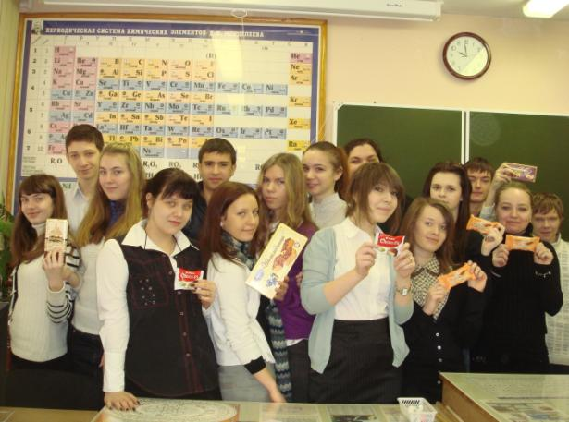
«Сладкая жизнь» по всем правилам информационно-исследовательский проект обучающихся 11 «Б» класса
МОУ «Гимназия №1» г. Саратова

Slide 2
Б
Обнаружение углеводов в пище
Виды углеводов
Самые сладкие вещества
Сахарный диабет и другие заболевания
Социологический опрос
Правильное питание

Slide 3
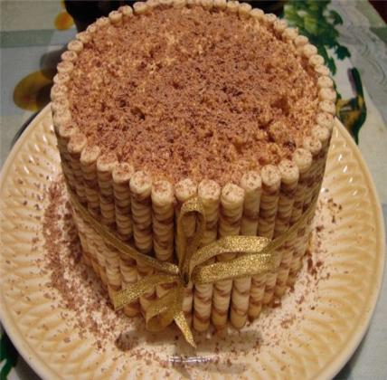
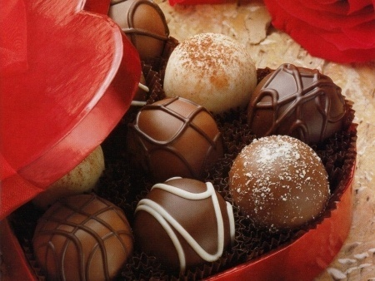
«Сладкая жизнь» по всем правилам

Slide 4
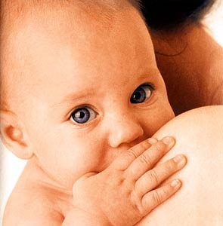
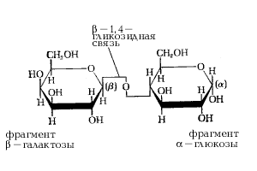
«Сладкая жизнь» по всем правилам

Slide 5
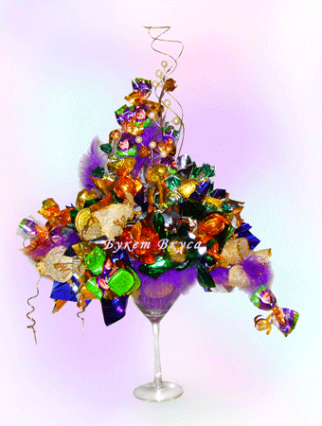
Сладости

Slide 6
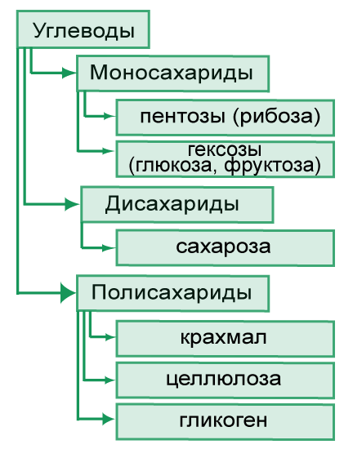

Slide 7
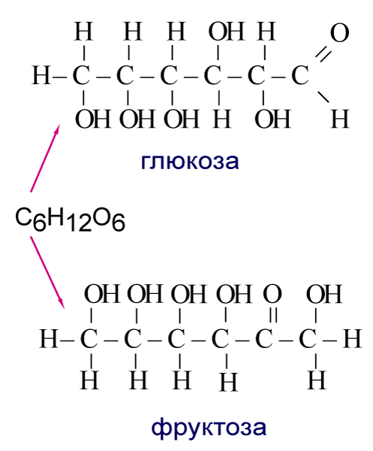
Моносахариды

Slide 8
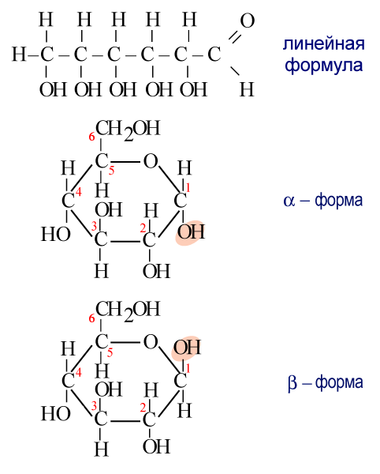
Циклооксотаутомерия (ЦОТ)

Slide 9
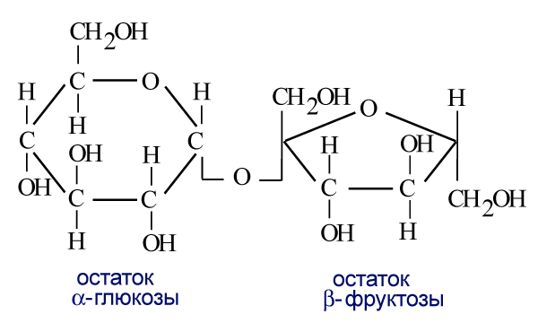
Дисахариды
Лактоза
Сахароза

Slide 10
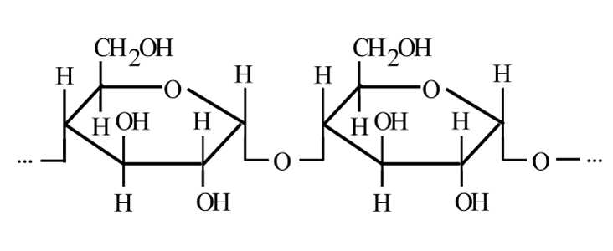
Несладкие углеводы
крахмал

Slide 11
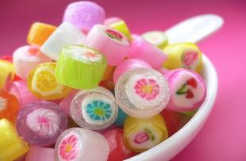
Обнаружение углеводов в пище

Slide 12
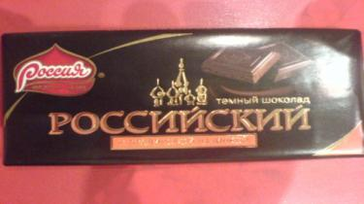

Содержание углеводов в разных видах шоколада неодинаково. Для исследования использовали два вида шоколада: темный («Российский») и молочный («Аленка»). В молочном шоколаде помимо сахарозы содержится лактоза (восстанавливающий сахарид), а в черном – только сахароза (невосстанавливающий сахарид).
Опыт №1: «Содержание углеводов в разных видах шоколада»

Slide 13
Лактоза

Slide 14
Сахароза

Slide 15
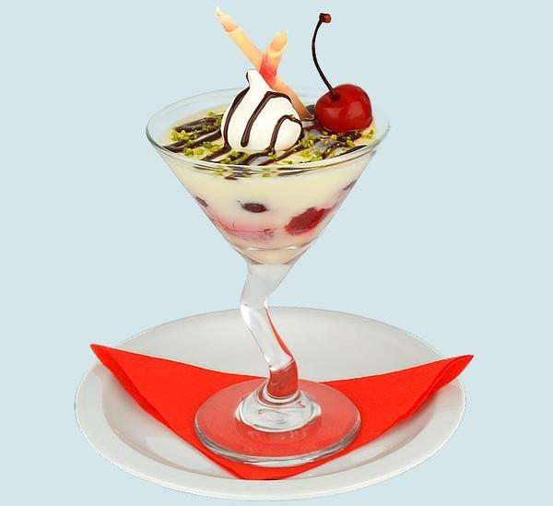
Опыт №2: «Обнаружение углеводов в мороженом»
В мороженом также содержатся сахароза и лактоза. При приливании гидроксида натрия и сульфата меди (II) наблюдаем синее окрашивание. Эта реакция доказывает присутствие нескольких гидроксогрупп в молекулах углеводов. При нагревании полученной смеси образуется красный осадок - оксид меди (I). Это качественная реакция альдегидную группу.

Slide 16
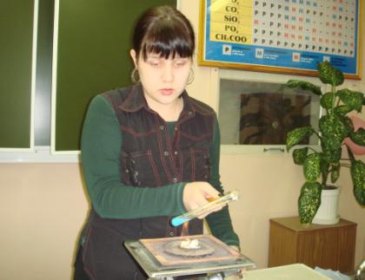
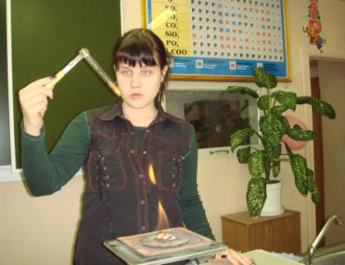
Опыт №3: «Обнаружение глюкозы во фруктовых соках»
Качественная реакция на альдегидную группу в молекуле глюкозы: реакция
с гидроксидом меди (II) при нагревании

Slide 17
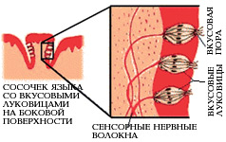
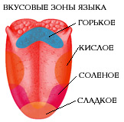
Вкусовые зоны языка

Slide 18
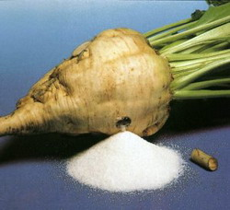
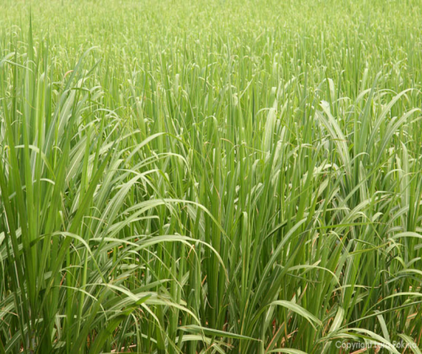
Сырье для сахара

Slide 19
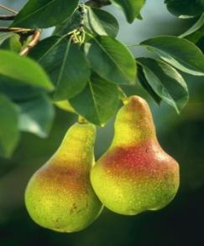
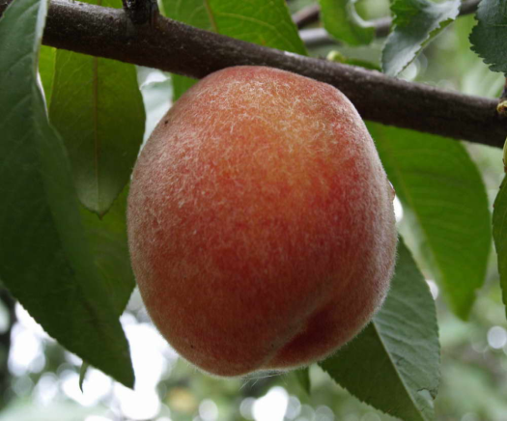
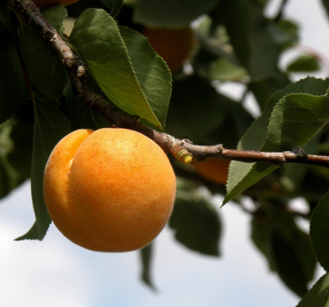
«Сахарные плоды»

Slide 20
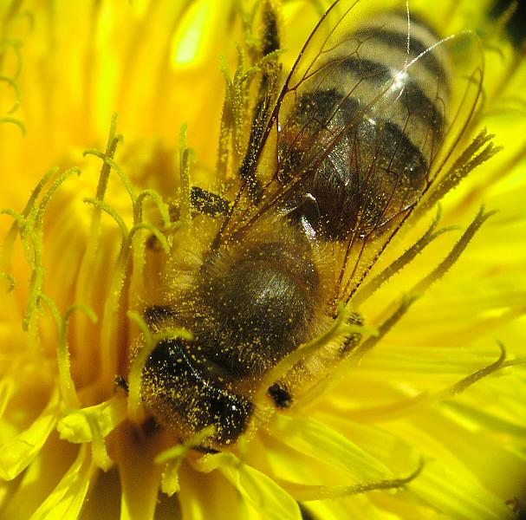

Slide 21
Сладость веществ
Вещество | Сравнение сладости с сахарозой
Лактоза | Меньше в 3 раза
Глюкоза | Меньше в 1,3 раза
Сорбит | Больше в 0,5 раз
Фруктоза | Больше в 1,7 раз
Ксилит | Больше в 4 раза
Аспартам | Больше в 150 раз
Сахарин | Больше в 500 раз
Монелин | Больше в 2000 раз
Тауматин | Больше в 4000 раз
Сукроновая кислота | Больше в 200 000 раз

Slide 22
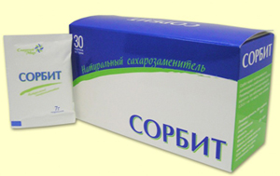
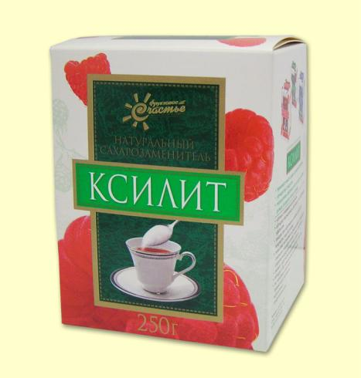
Сладкие спирты

Slide 23
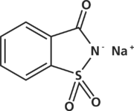
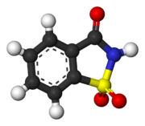
Сахарин (слаще сахара в 500 раз)

Slide 24
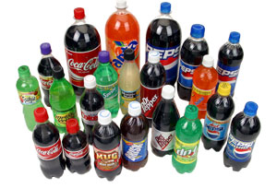
Аспартам
СН₃ООС—СН(СН₂С₆Н₅)—NH—CO—CH(NH₂) —СН₂—СООН
Метиловый эфир L – апаратил –L - фенилаланина

Slide 25
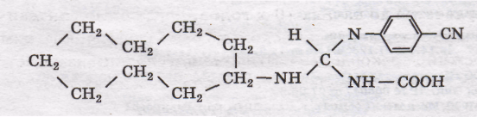
Сукроновая кислота
(в 200 000 раз слаще сахарозы)

Slide 26
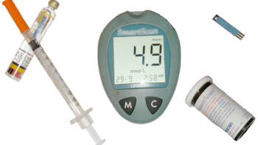
Сахарный диабет -
эндокринное
заболевание,
развивающееся из-за недостатка гормона инсулина

Slide 27
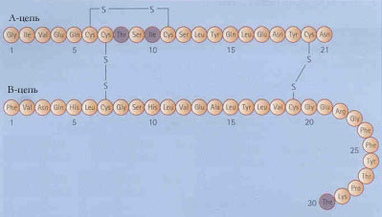
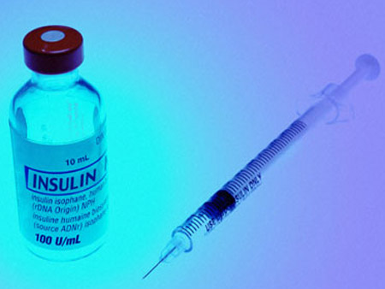
Инсулин

Slide 28
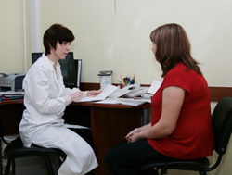
Симптомы сахарного диабета
Полиурия
Постоянная жажда
Постоянный неутолимый голод
Зуд кожи и слизистых оболочек

Slide 29
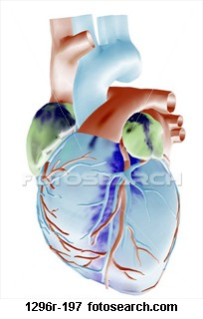
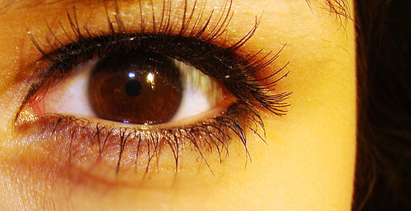
Осложнения сахарного диабета

Slide 30
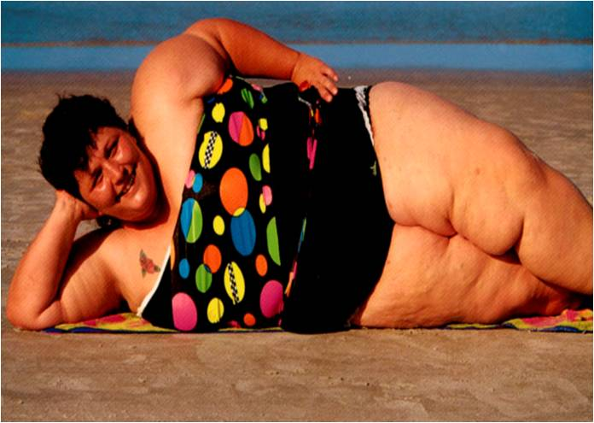
Осложнения сахарного диабета

Slide 31
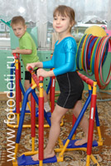
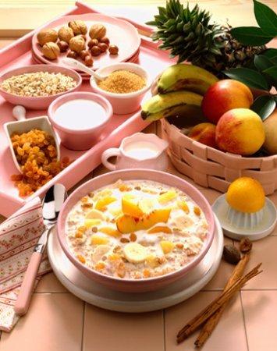
Профилактика сахарного диабета

Slide 32
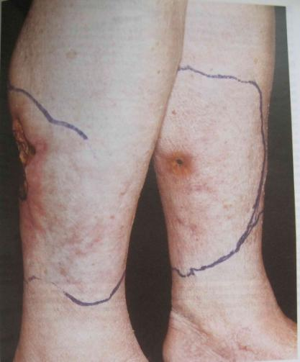
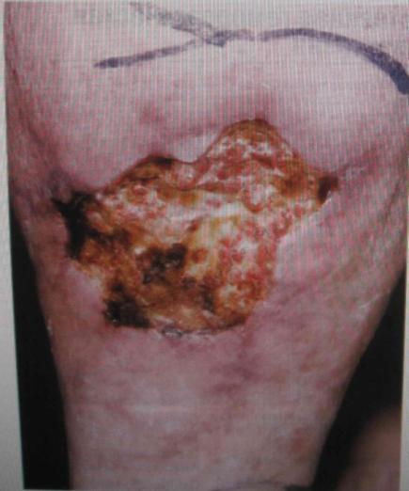
Кальцифилоксия

Slide 33
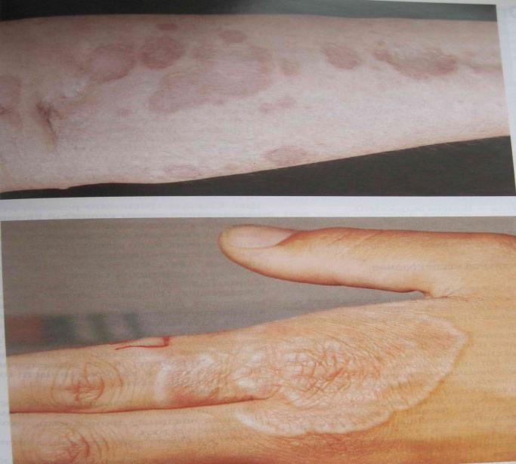
Кольцевидная гранулема

Slide 34
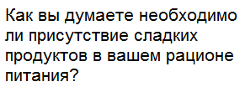




Slide 35




Slide 36



Slide 37


Slide 38


Slide 39


Slide 40

Правильное питание-
поступление в организм адекватного количества энергии и широкого спектра пищевых продуктов, необходимых для правильного протекания процессов обмена веществ

Slide 41
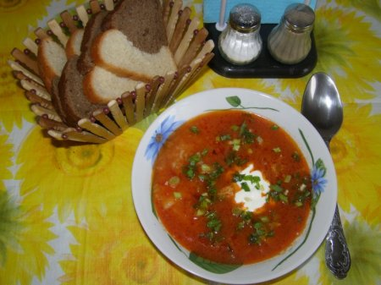
Принципы правильного питания
Количество пищи
Разнообразие продуктов
Соотношение разных групп продуктов по количеству
Дробность питания
Полноценность

Slide 42
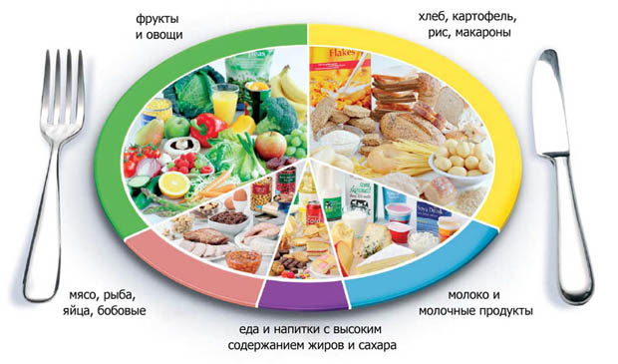

Диета
Диета – это совокупность правил употребления специально сбалансированных и качественных продуктов питания

Slide 43
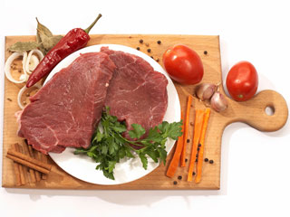
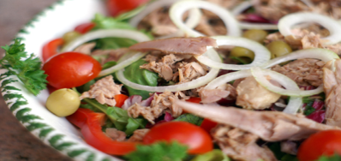
«Кремлевская» диета
Мясной салат.
Состав: 300 г отварной говядины, 2 отварных клубня картофеля, 2-3 свежих или соленых огурца, 5-6 листьев салата, 5 сваренных вкрутую яиц, 200 г майонеза, 30 г острого томатного соуса, соли и перец по вкусу.
Приготовление:
Отварную говядину нарезать тонкими ломтиками по 2-2,5 см нарезать картофель, огурцы, яйца, салат. Перемешать, заправить майонезом и томатным соусом, положить в салатник и оформить кружками свежих огурцов, листьями салата.

Slide 44
Диета углеводного чередования
День | Условное название | Потребление белков (г\кг веса) | Потребление углеводов (г\кг веса)
1 | Низкоуглеводный | 3-4 | 1-1,5
2 | Низкоуглеводный | 3-4 | 1-1,5
3 | Высокоуглеводный | 1-1,5 | 5-6
4 | Умеренный | 2-3 | 2-3

Slide 45
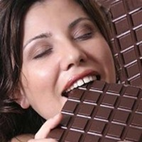
Шоколадотерапия…

Slide 46
Задача
Соединение А – бесцветные кристаллы сладкого вкуса, хорошо растворимые в воде. При гидролизе вещества А образуется два вещества с одинаковой молекулярной массой, одно из которых – вещество В – вступает в реакцию «серебряного зеркала», превращаясь в вещество С, а другое – вещество D – не дает подобной реакции. При восстановлении веществ В и D образуется сладкое на вкус вещество Е. Назовите вещества А, В, С, D и Е. Составьте уравнения всех упомянутых процессов.

Slide 47
Народные мудрости
Сладкого досыта не наешься.
* * *
Не верь диетам и весам!
Когда поесть, ты знаешь сам!
* * *
Ох, пироги да пышки,
Не влазит грудь в подмышки!
* * *
Тридцать третьим пирожным
И отравиться можно!
* * *
Прежде, чем есть,
Погляди, есть ли шесть?

Slide 48
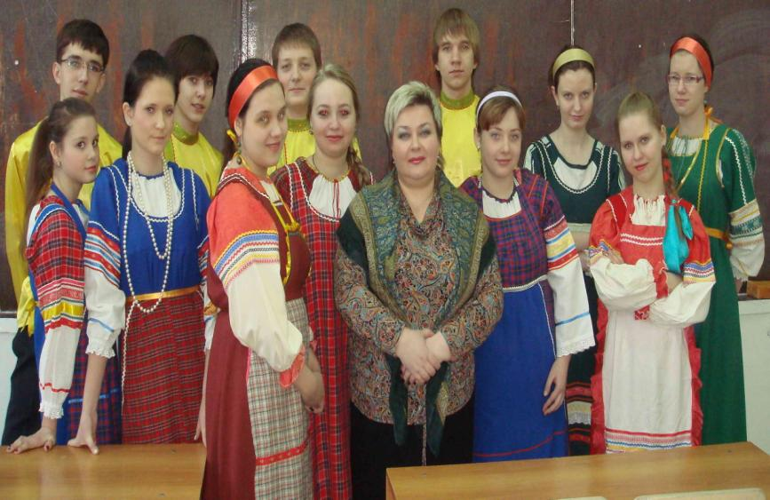
Фольклорный ансамбль «Сударушка»

Slide 49
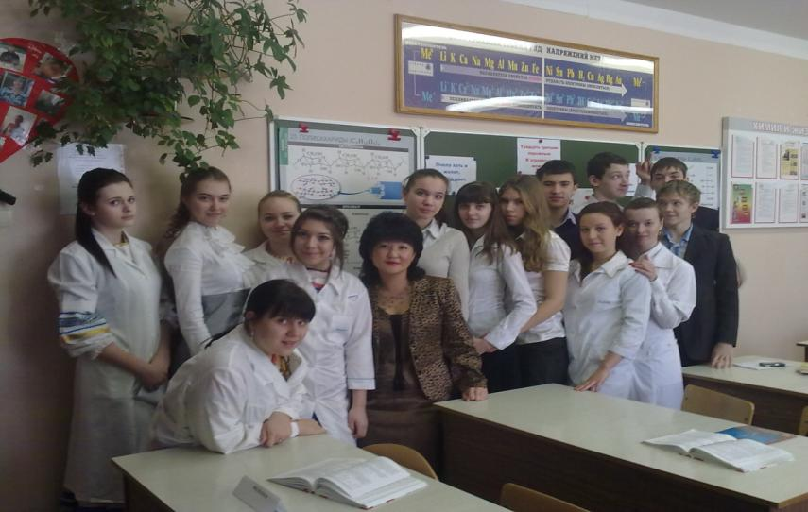
Вот такие мы – обучающиеся химико-биологического класса
МОУ «Гимназия №1» г. Саратова

